Slide 1

爬虫项目报告
汇报人：越过山丘小组
组员：李响 张以欣 梁紫君 梁彧彧

Slide 2
01
项目介绍
及成果展示
03
难点及经验
02
代码分析

Slide 3
01
项目介绍
及成果展示

Slide 4
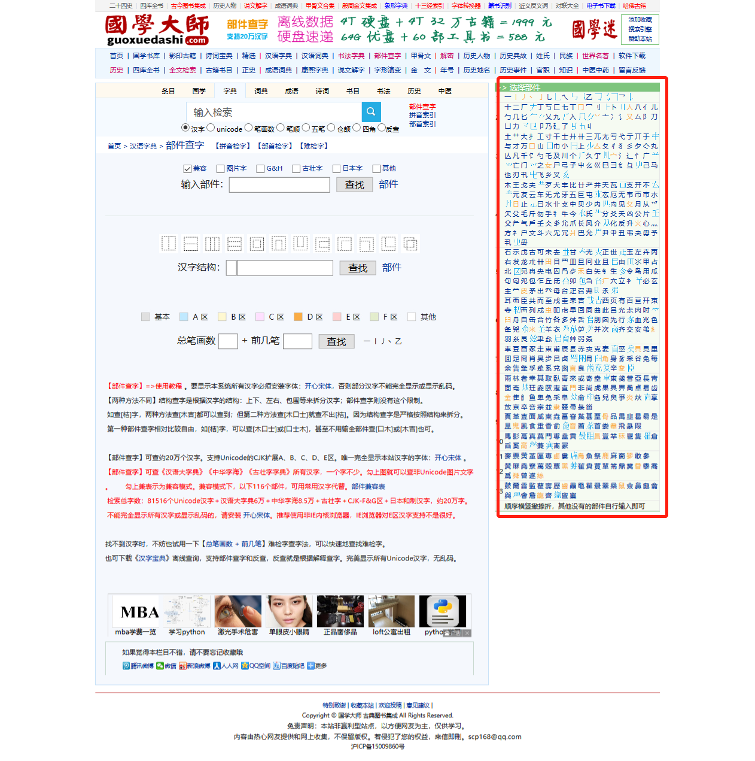
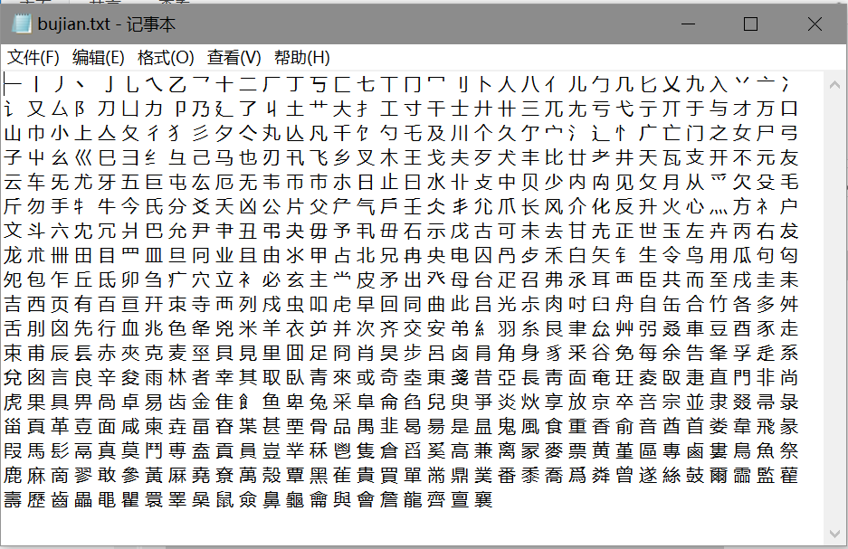
汉字部件

Slide 5
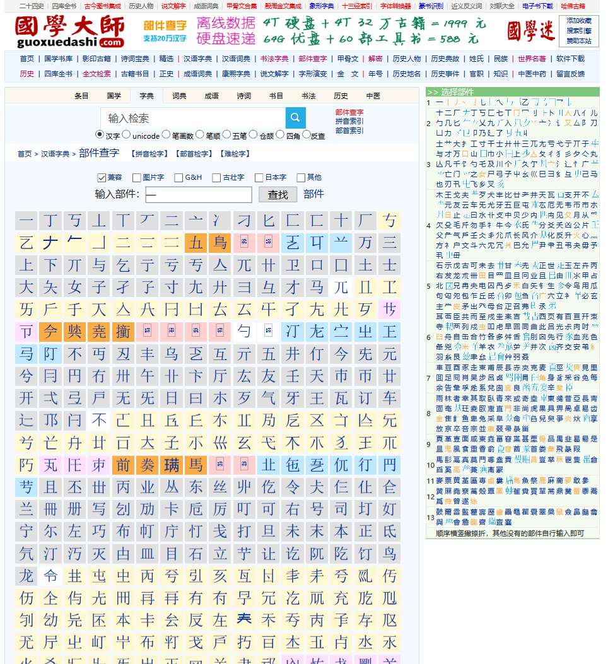
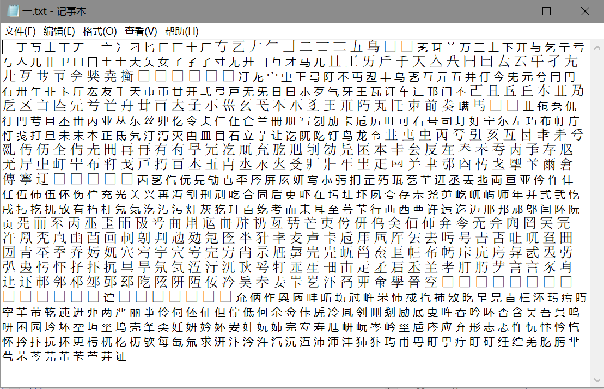
汉字部件

Slide 6
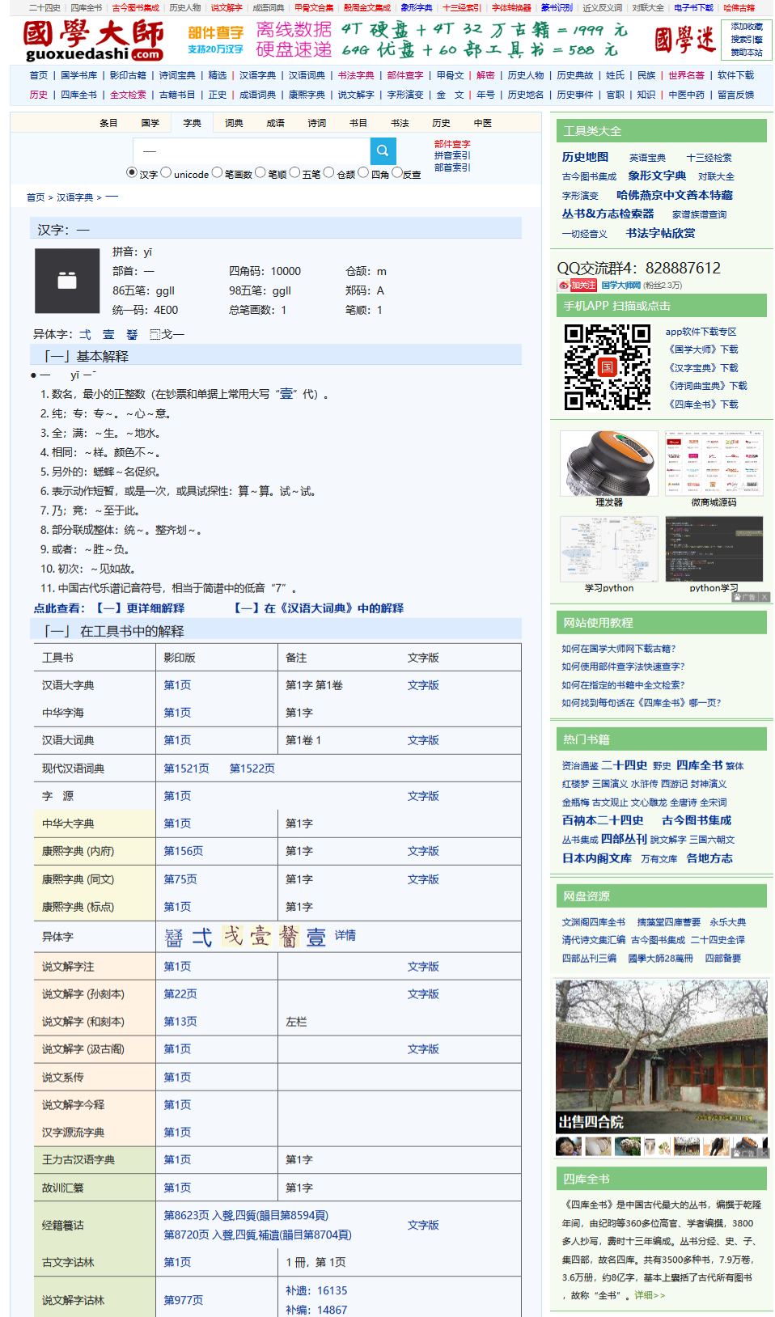
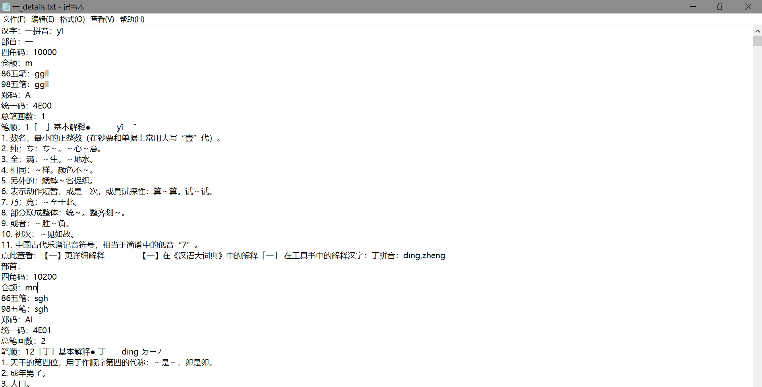
汉字部件

Slide 7
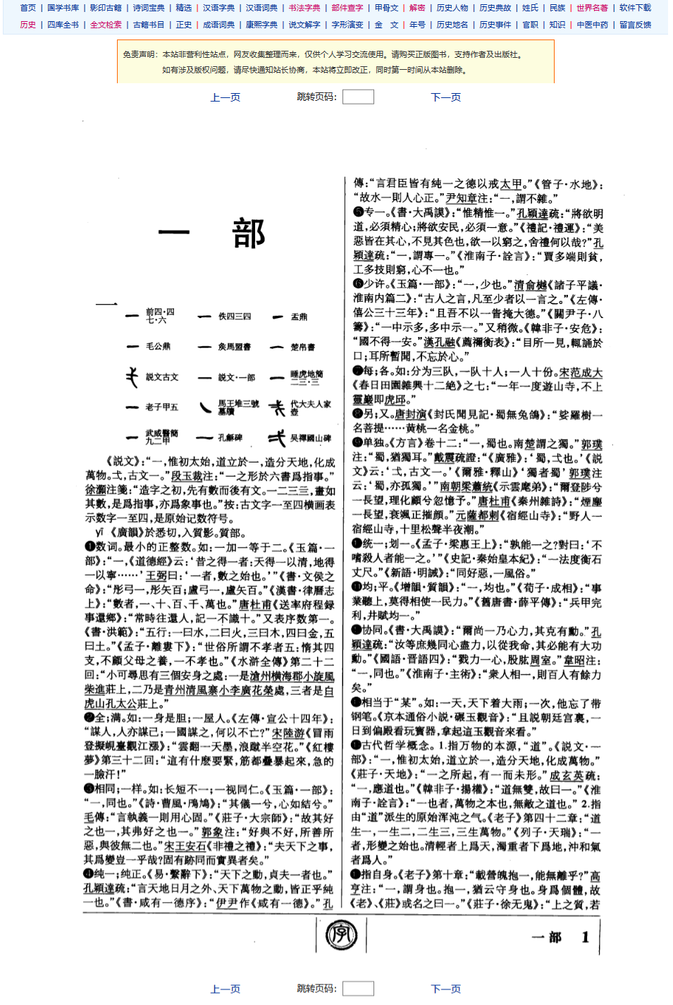
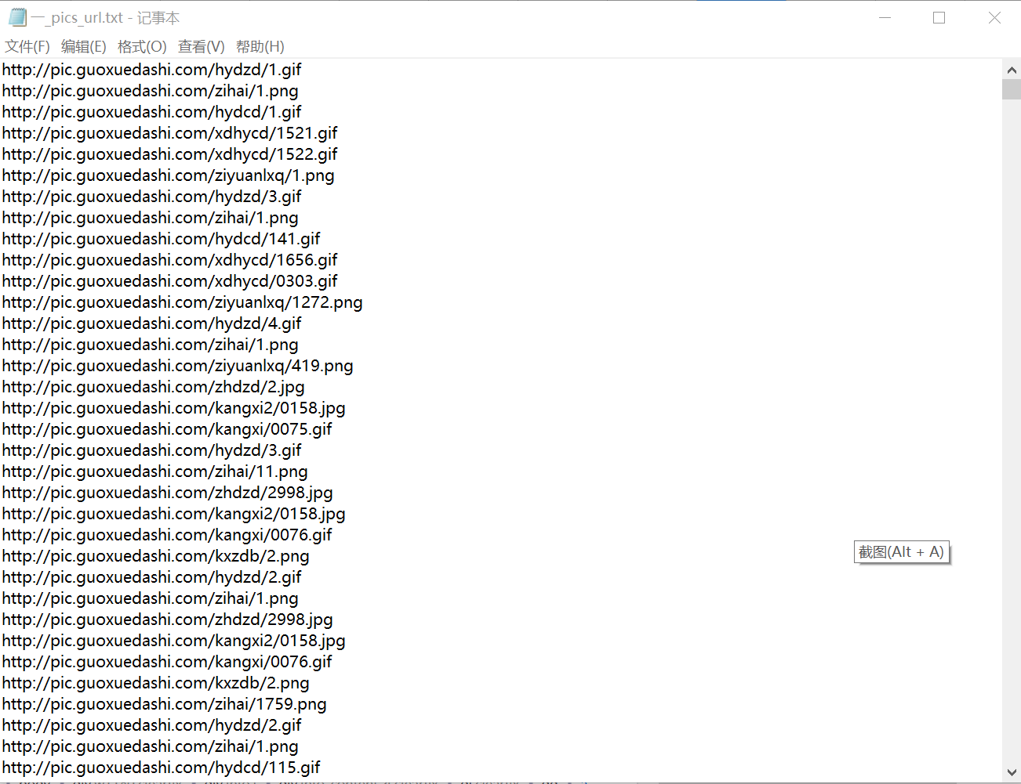
汉字部件

Slide 8
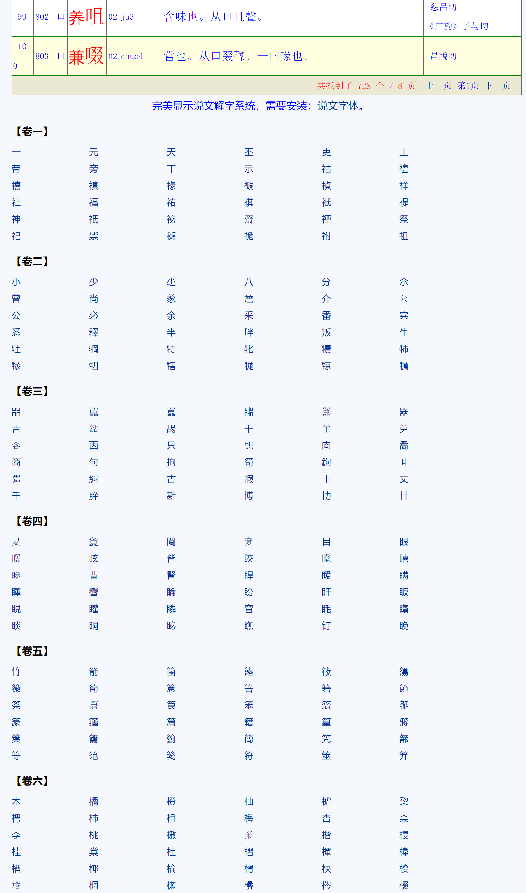
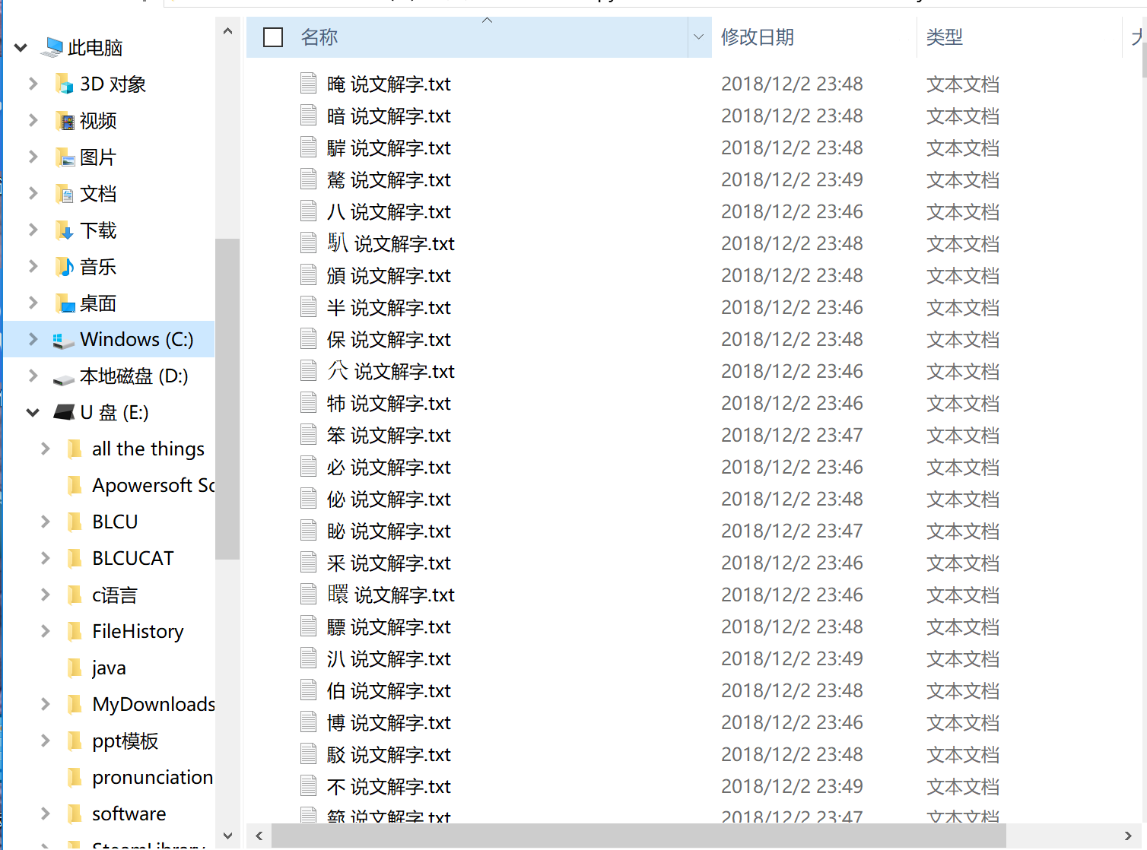
说文解字

Slide 9
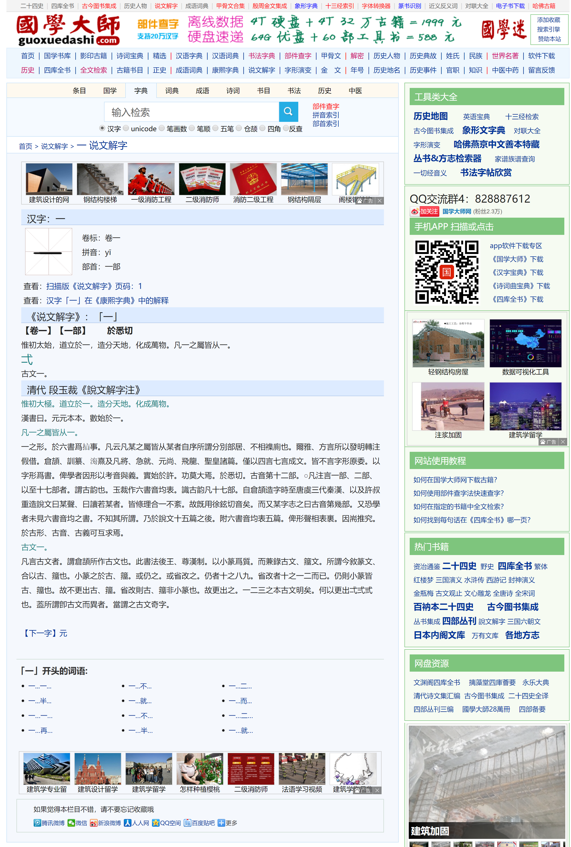
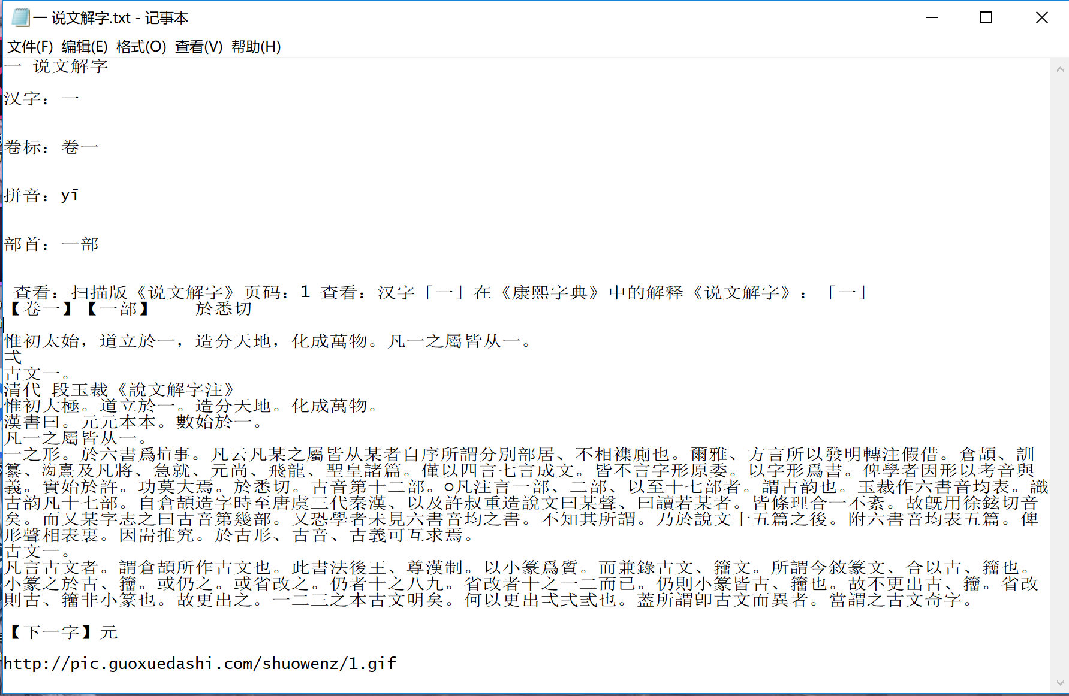
说文解字

Slide 10
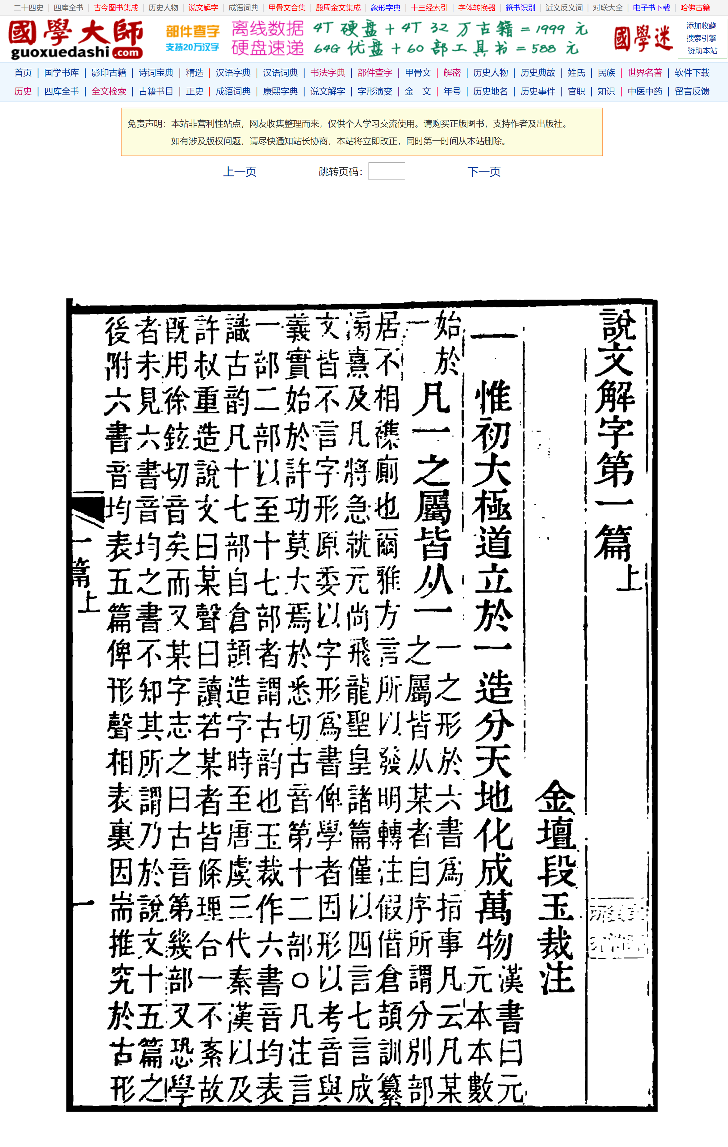
说文解字

Slide 11
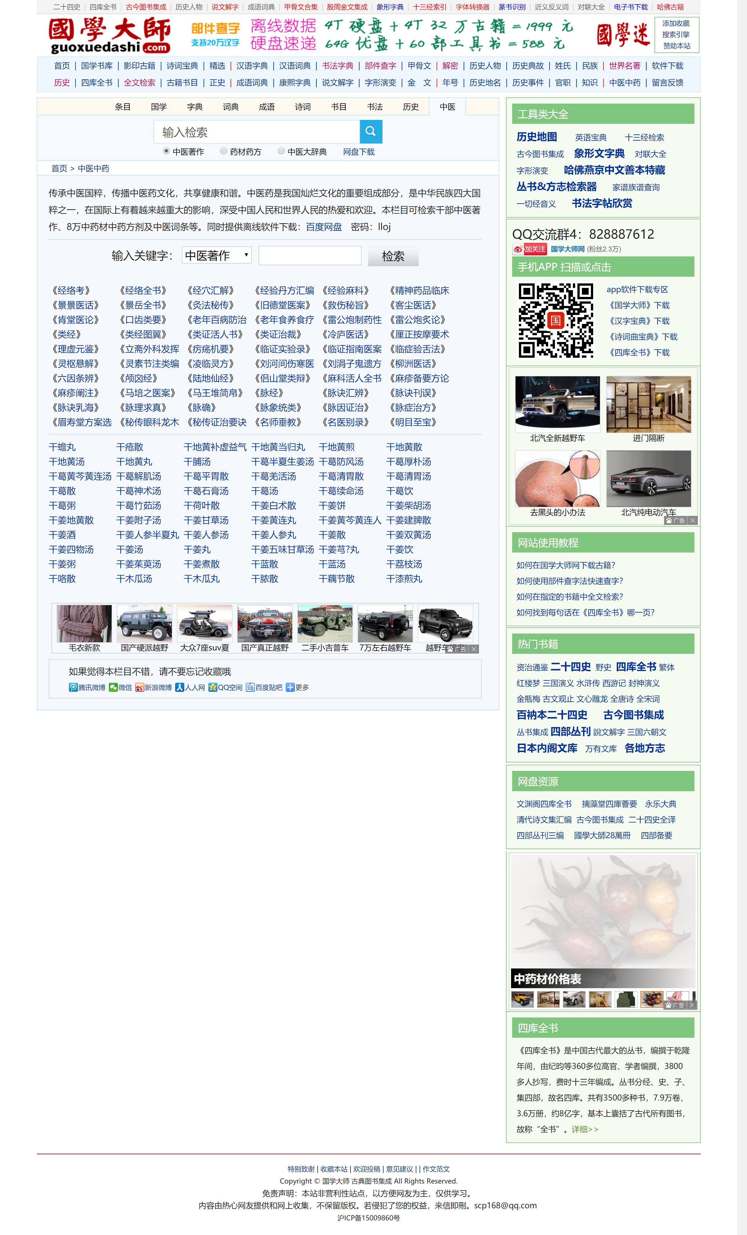
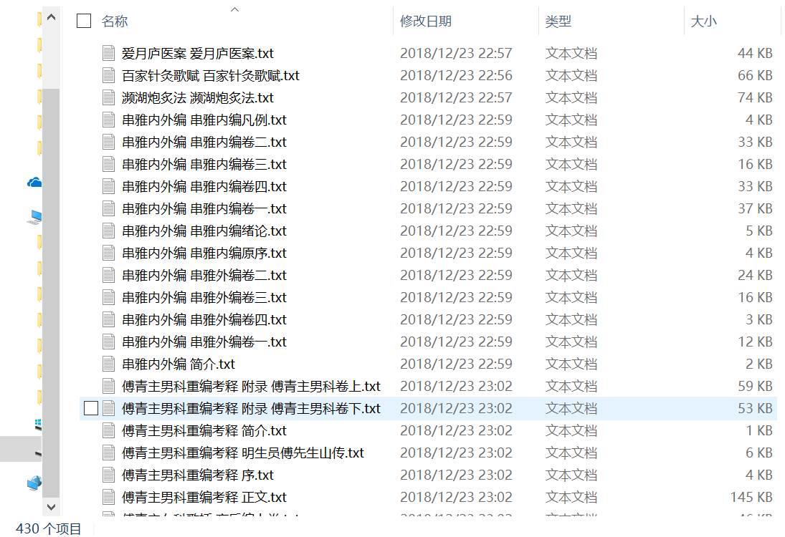
中医中药

Slide 12
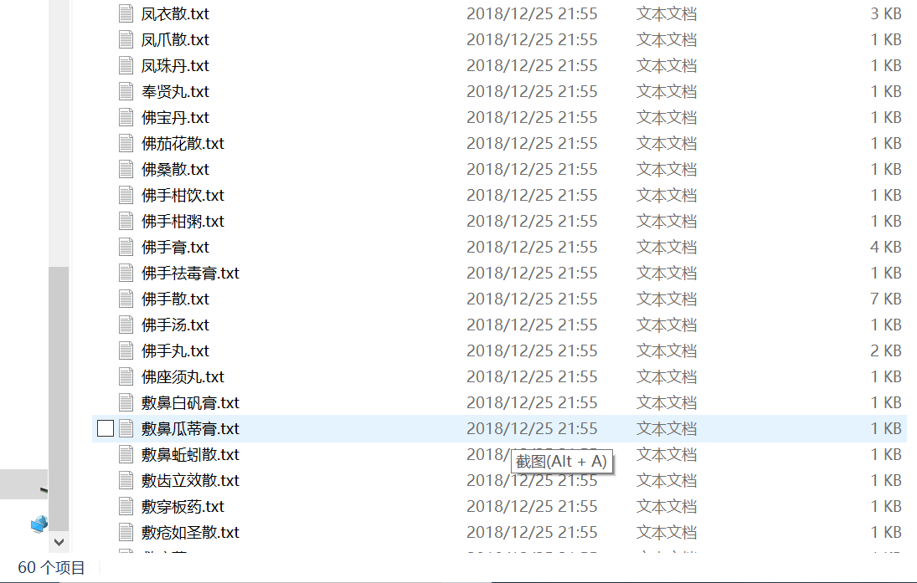
中医中药

Slide 13
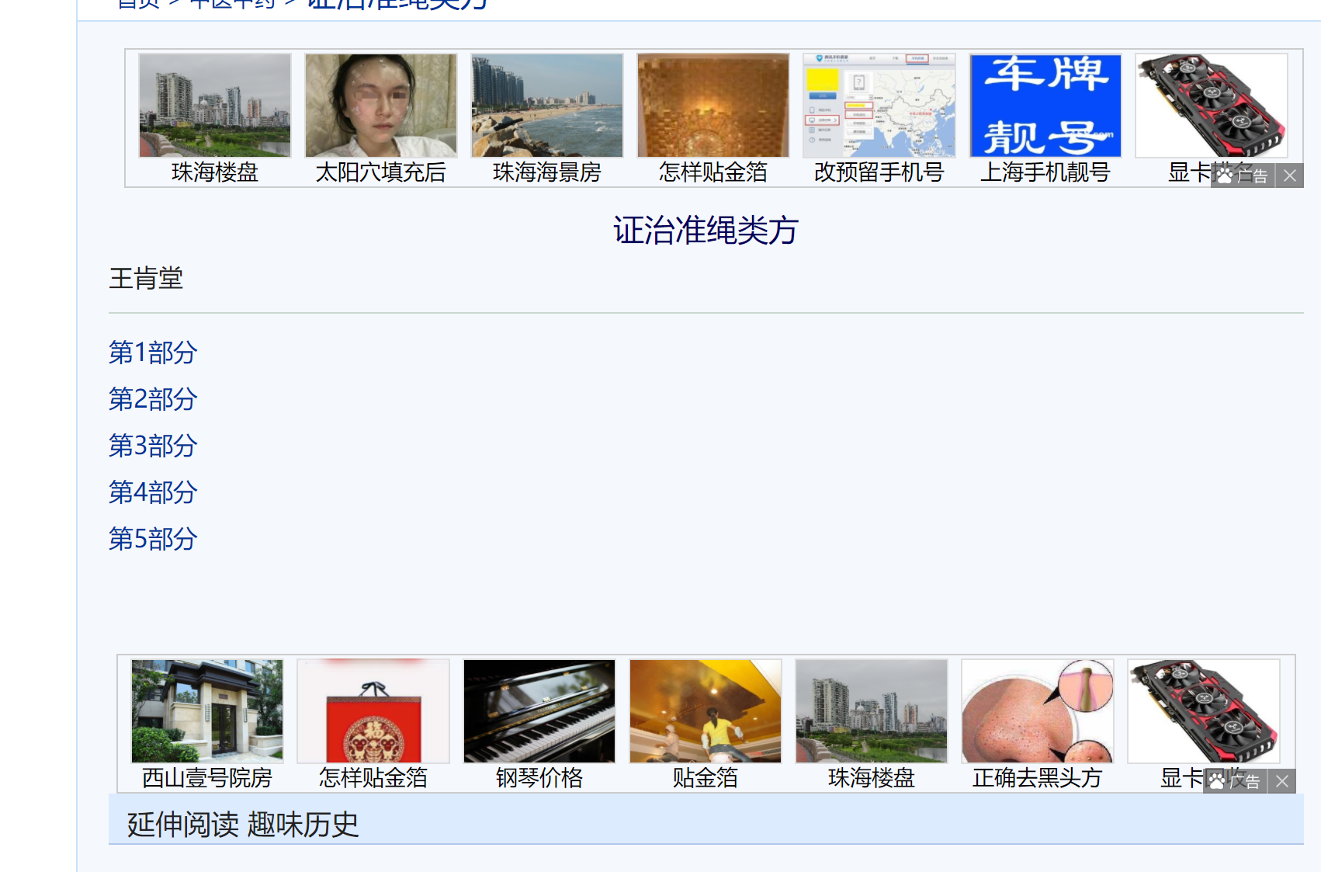
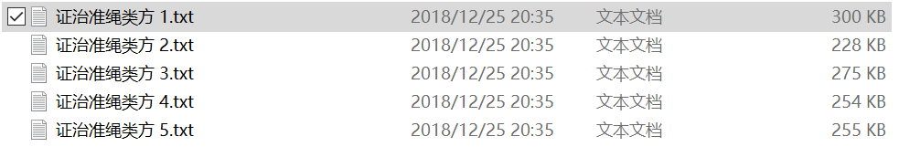
中医中药

Slide 14
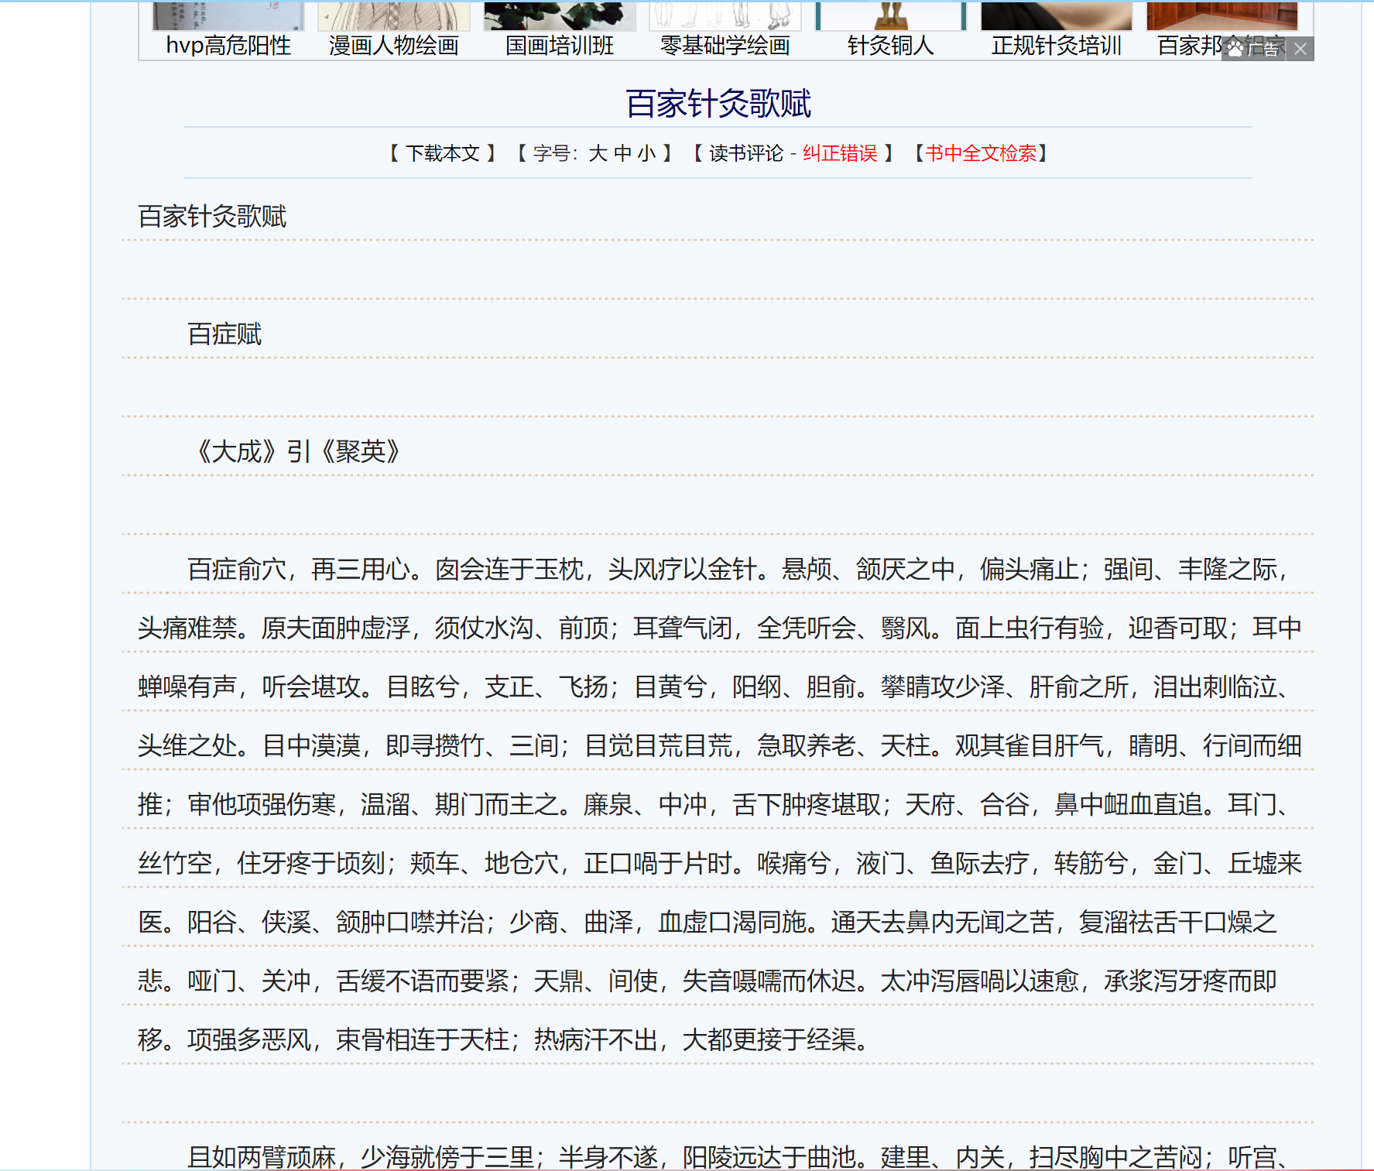
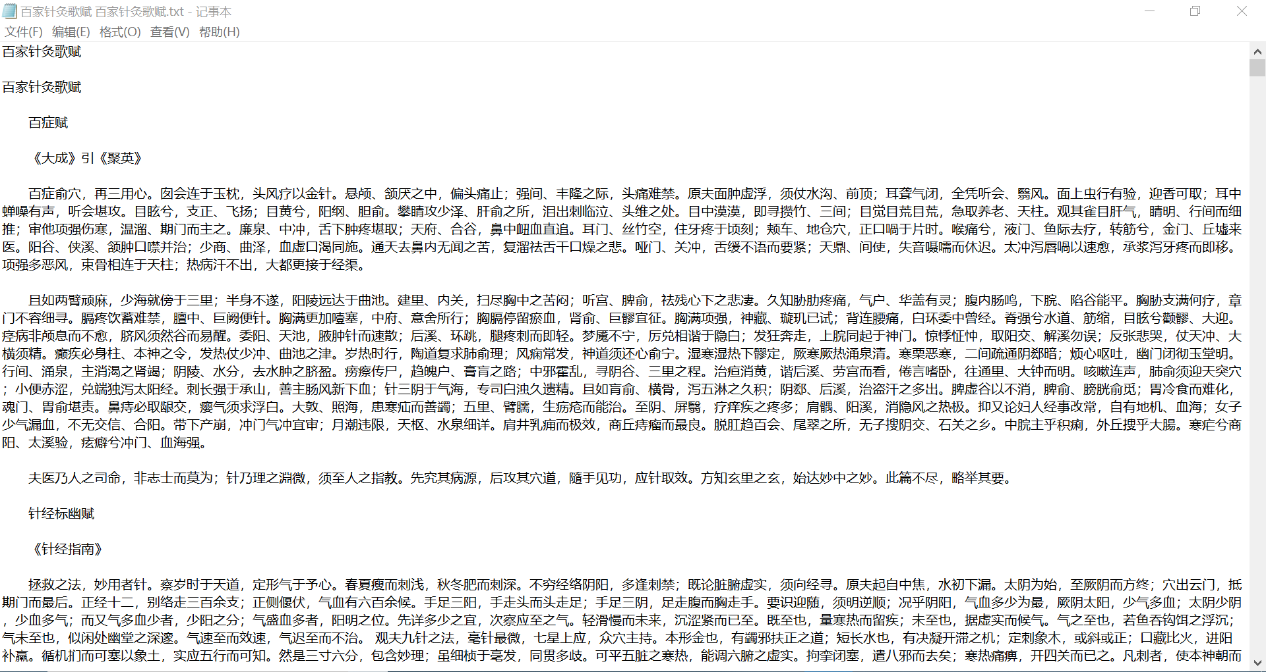
中医中药

Slide 15
02
代码分析

Slide 16

页面爬取
BeautifulSoup
Selenium+PyQuery

Slide 17
页面爬取方法 | BeautifulSoup | Selenium+PyQuery
打开页面 | requests.get(url) | browser=webdriver.Chrome() browser.get(url)
获取整个页面html | BeautifulSoup(bs.content,”html.parser”) | html=browser.pagesource pq(html,parser=”html”)
定位元素 | soup.find_all soup.find( ,class_=” ”) | PyQuery :py(路径.html) Selenium: browser.find_element(s)_by_id(‘id’) browser.find_element(s)_by_class_name(‘class’) browser.find_element(s)_by_tag_name(‘tagname’) browser.find_element_by_css_selector(‘selector_path’) browser.find_element_by_xpath()
抓取元素内容 | .get_text() | .text()
进入二级页面 | 通过拼接url进入 | 通过模拟点击进入 .click()
总结 | 1. 使用webdriver使网页可视化，可及时关注网页动态变化，适合边爬边写代码，便于调试，但需要下载相应版本的webdriver且数据量大时耗时长，适用小项目；使用request.get()不需要其他配置，代码简短，简单明了 2. 开发者工具中可以直接复制css_selector及xpath，使得定位准确高效 3. 通过拼接url仅适用于<a>标签，有一定局限性；模拟点击适用范围更广（包括<a>, javascript），但容易出现一系列问题如新页面无法完全加载且涉及句柄的重定向

Slide 18

文件管理方法 | OS库
主要实现功能 | 删除空文件 判断文件是否存在，若不存在则新建
涉及方法 | os.listdir() #文件夹下的所有文件 os.path.getsize() #判断文件大小 os.path.join (parameter1，parameter2) #拼接文件路径 os.path.exist() #判断文件是否存在 os.mkdir #新建文件夹 os.remove() #删除文件

Slide 19
03
难点及经验

Slide 20
难点

Slide 21
难点 | 解决方法
实现JavaScript的页面局部刷新 | 使用.click()模拟点击
模拟文本框的操作：
输入(<input>) | 通过.send_keys()模拟输入
清空文本框 | 通过.clear()清空
<button> | .click()模拟点击 send_keys(Key.ENTER)模拟输入回车键（需要import Keys）
刷新页面后若新页面未加载完全就进行后续操作容易导致元素获取失败 | time.sleep()强行等待
进入新页面后需要刷新网页元素，否则容易元素获取失败 | browser.switch_to.window()切换到新的句柄上 .window_handle[] 重新定位句柄 *-1为当前最新页面，若总共五层网页，其序列号依次为0， 4，3，2，1（-1） *变量名要明确简洁，有利于合作

Slide 22
难点 | 解决方法
beautifulsoup的使用方法 | 上网查找
页面内有好几张图片，如何选取自己想爬的那张 |  | 利用循环遍历
使用beautifulsoup方法获取图片url有问题 | 使用老师上课讲的方法
不知道如何获取元素属性 | 使用.dir()方法

Slide 23
经验

Slide 24
代码运行有故障时，多用print打印出结果进行调试
使用一个新的库或者包的时候，多用dir()查看它包含的方法和函数
使用type()查看变量类型
变量名要明确简洁，有利于合作时检查调试

Slide 25
进入新页面时，判断页面是否已经刷新可以使用.current_url()方法获取当前页面url
在写入文件时要记得规定文字编码为UTF-8格式
存储文件时先用 if not os.path.exists判断文件夹是否存在，判断后再决定是否新建文件夹，方便调试，避免了手动删除文件夹的麻烦

Slide 26
THANKS FOR WATCHING

